Slide 1



Slide 3
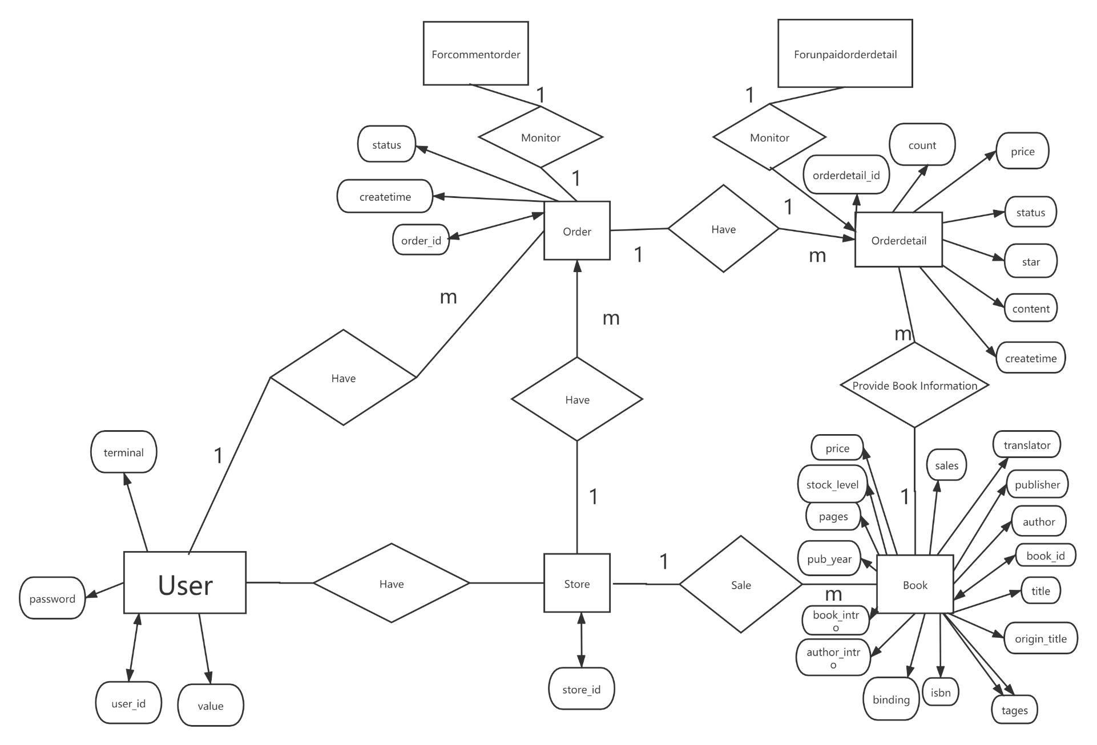
ER图

Slide 4
表的作用
表名 | 作用
User | 储存用户信息
Store | 储存商店信息
Order | 储存订单信息
Book | 储存书店书籍信息
Orderdetail | 储存订单内订单商品信息
Forunpaidorder | 用于方便处理未付订单
Foruncommentorderdetail | 用于方便处理未评论订单商品

Slide 6
部分较为重要的功能实现思路：
1、发货、收货
发货和收货只能分别由对应的卖家和买家才有权进行操作，且只有在待发货和待收货的时候进行操作，所以
主要考虑的问题是身份验证和订单状态的确认，且进行收货之后卖家的物品销量要对应增长。
2、搜索
在book表的几个字段title，content，book_intro等建立全文索引，通过传入关键词在这几个字段进行搜索。买家可以在某个商店搜索也可以在全站搜索，在商店搜索比全站搜索多传一个seller_id即可
3、取消订单
取消订单是在用户接口实现的功能，考虑一般情况下，买家只能在订单未付款和付款未发货的状态下进行
取消订单的操作，且要考虑取消订单时对应的库存和当已付款时的退款问题。

Slide 7
部分较为重要的功能实现思路：
4、用户查询订单问题
首先是针对单个订单的搜索问题，这类订单通常要返回更多的信息。然后考虑整体订单查询的问题的情况下，一般是要把订单分为未完成（包括未付款、已付款、待收货）和（已取消、已完成）的两类，并分别时间进行排序，这样有助于优先显示未完成的订单。
5、逾期取消订单的问题
我这里选择了监控数据库中的数据，用类似于队列的方法，使用一个新的表记录每次新开订单的Order_id，每次取最早的一个结果进行查询，如果发现某订单未超过10s但未付款则等待至超过10s或其状态改变，若超过10s，则通过外键将表Order对应的元组修改状态，并将该Order_id从该表中进行删除。

Slide 8
负载测试表现
 | TCP-S | Order_Lantency | Payment_Lantency
后台启动监控 | 8 | 0.090s | 0.021s
后台不启动监控 | 8 | 0.089s | 0.019s

